Slide 1
Zajęcia komputerowe „Bit i Bajt”

Slide 2
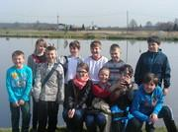
To my !

Slide 3
W latach 2013 – 2015 raz w miesiącu spotykaliśmy się w Zespole Szkolno – Przedszkolnym w Sierakowie Śląskim

Slide 4
Podczas zajęć:

Slide 5
Poznaliśmy zasady bezpiecznego poruszania się po Internecie

Slide 6
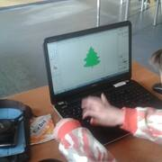
Tworzyliśmy baśniowe awatary w programie Voki

Slide 7
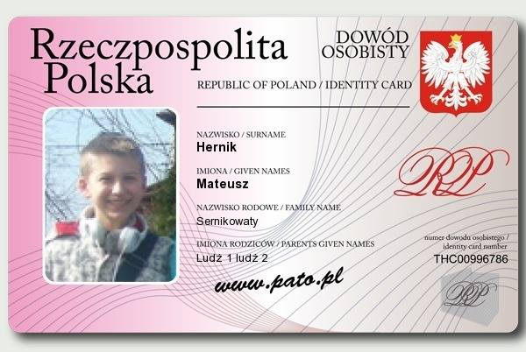
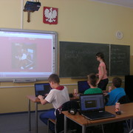
Robiliśmy zdjęcia i bawiliśmy się fotografią cyfrową

Slide 8
Tworzyliśmy animacje w programie Pivot Animation

Slide 9
Poznaliśmy podstawy programowania w języku Scratch

Slide 10
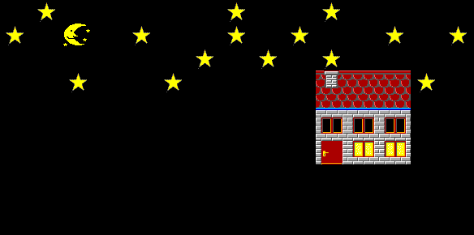
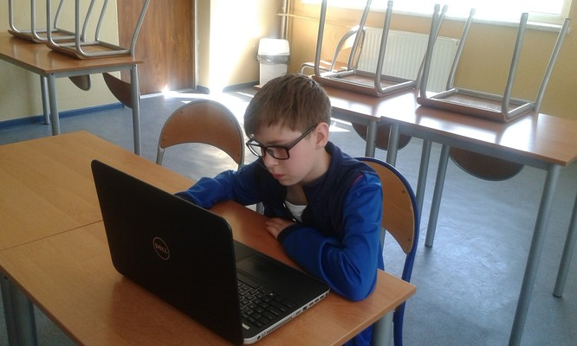
Tworzyliśmy proste programy komputerowe w programie Baltie

Slide 11
Stworzyliśmy własną stronę www i poznaliśmy podstawy języka HTML

Slide 12
Stworzyliśmy gazetkę dotyczącą Sierakowa Śl. w programie MS Publisher

Slide 13
Poznaliśmy podstawy arkusza kalkulacyjnego Excel

Slide 14
Zajęcia bardzo nam się podobały! Dziękujemy!

Slide 15
Prezentację przygotowali
uczestnicy zajęć BIT I BAJT
(więcej informacji na stronie internetowej http://bitibajt.jimdo.com/)

